Slide 1

Staukontrolle durch Active Queue Management
Teil 1
Dominik Billing
Betreuer: Martin Metzker
05./12.07.2014

Slide 2
Gliederung
Einführung und Motivation
Staukontrolle in Netzen
Anwendung und Definition von AQM
Drei Beispiele für AQM
Vergleich der vorgestelltn Algorithmen
Zusammenfassung

Slide 3
Gliederung
Einführung und Motivation
Staukontrolle in Netzen
Anwendung und Definition von AQM
Drei Beispiele für AQM
Vergleich der vorgestelltn Algorithmen
Zusammenfassung

Slide 4
Einführung und Motivation

Slide 5
Einführung und Motivation
Internet wächst unaufhaltsam

Slide 6
Einführung und Motivation
Internet wächst unaufhaltsam
Übertragungsrate knappste
Resource

Slide 7
Einführung und Motivation
Internet wächst unaufhaltsam
Übertragungsrate knappste
Resource
Router sind Flaschenhälse
bei E2E-Verbindungen

Slide 8
Einführung und Motivation
Internet wächst unaufhaltsam
Übertragungsrate knappste
Resource
Router sind Flaschenhälse
bei E2E-Verbindungen
Gängige Methoden sind
nicht gut genug
Notes:
1.
Keine Netzgemeinde
Endknoten verwenden schlechte Mechanismen
→ Netz muss selbst die Resourcennutzung kontrollieren
2.
Immer schnellere Prozessoren, Speicher, …
3.
Router als Schaltzentralen
4.
TCP wird verwendet, dazu gleich mehr

Slide 9

Problemstellung

Slide 10
Problemstellung
Finde Mechanismen:
  Frühzeitige Stauerkennung
  Staukontrolle

Slide 11
Problemstellung
Finde Mechanismen:
  Frühzeitige Stauerkennung
  Staukontrolle
Ziel:
  Staus vermeiden

Slide 12
Problemstellung
Finde Mechanismen:
  Frühzeitige Stauerkennung
  Staukontrolle
Ziel:
  Staus vermeiden
Mittel:
  durchschnittliche Pufferauslastung gering halten

Slide 13
Gliederung
Einführung und Motivation
Staukontrolle in Netzen
Anwendung und Definition von AQM
Drei Beispiele für AQM
Vergleich der vorgestelltn Algorithmen
Zusammenfassung

Slide 14
TCP Staukontrolle

Slide 15
TCP Staukontrolle
TCP ist wichtigstes Transportschicht Protokoll im Internet

Slide 16
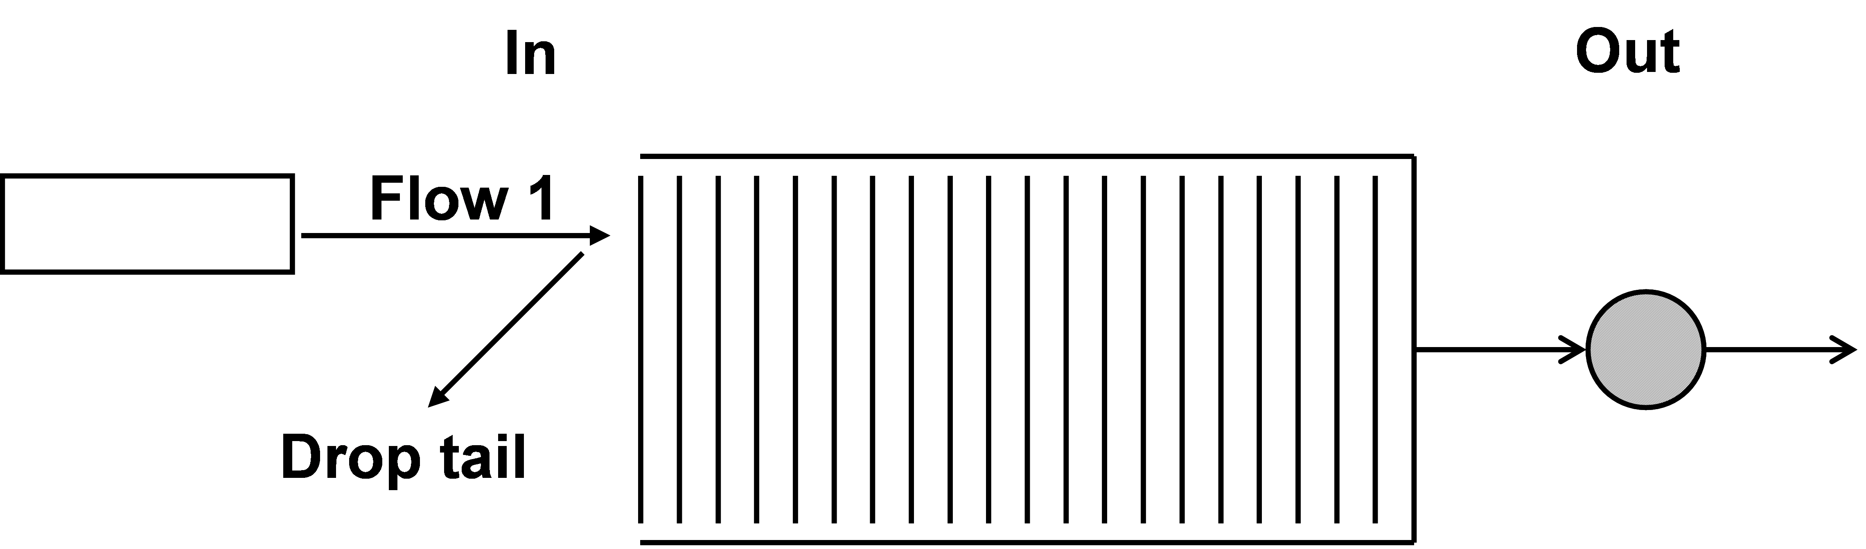
TCP Staukontrolle
TCP ist wichtigstes Transportschicht Protokoll im Internet
Mechanismus: „Drop Tail“

Slide 17
TCP Staukontrolle
TCP ist wichtigstes Transportschicht Protokoll im Internet
Mechanismus: „Drop Tail“
Stau: Pakete im Fluss fehlen
Notes:
Problem: nur lokale Lösung, keine Kommunikation mit anderen Routern...

Slide 18
Staukontrolle in Netzen

Slide 19
Staukontrolle in Netzen
TCP schlecht bei vielen Datenströmen

Slide 20
Staukontrolle in Netzen
TCP schlecht bei vielen Datenströmen
Routerpuffer vergrößern nicht möglich

Slide 21
Staukontrolle in Netzen
TCP schlecht bei vielen Datenströmen
Routerpuffer vergrößern nicht möglich
Einzelne Router mit guten Mechanismen helfen nicht viel:
  Die anderen Router bekommen vom Stau nichts mit
Notes:
1.
Wie eben gesehen
2.
Kostenaufwändig, da Hardware.
Überzeugung der Hersteller, …
3.
Tropfen auf den heißen Stein

Slide 22
ECN: Explicit Congestion Notification

Slide 23
ECN: Explicit Congestion Notification
Konzept:
  Pakete markieren statt fallenlassen

Slide 24
ECN: Explicit Congestion Notification
Konzept:
  Pakete markieren statt fallenlassen
Pro:
  Kein erneuter Versandt von Paketen notwendig
  Stauinformationen an andere Router

Slide 25
ECN: Explicit Congestion Notification
Konzept:
  Pakete markieren statt fallenlassen
Pro:
  Kein erneuter Versandt von Paketen notwendig
  Stauinformationen an andere Router
Contra:
  Keine eigene Stauerkennung

Slide 26
ECN: Explicit Congestion Notification
Konzept:
  Pakete markieren statt fallenlassen
Pro:
  Kein erneuter Versandt von Paketen notwendig
  Stauinformationen an andere Router
Contra:
  Keine eigene Stauerkennung
→ Kombination mit Algorithmus zur Stauerkennung
Notes:
Ein Bit im IP-Header umsetzen als Merkmal der Stauidentifikation

Slide 27
Routermethoden

Slide 28
Routermethoden
Queue Management Algorithmen:
  Verwaltung der Länge von Puffern durch Fallenlassen von Paketen wenn nötig oder angemessen

Slide 29
Routermethoden
Queue Management Algorithmen:
  Verwaltung der Länge von Puffern durch Fallenlassen von Paketen wenn nötig oder angemessen
Scheduling Algorithmen
  Verwaltung der Reihenfolge in Puffern durch Umsortierung

Slide 30
Routermethoden
Queue Management Algorithmen:
  Verwaltung der Länge von Puffern durch Fallenlassen von Paketen wenn nötig oder angemessen
Scheduling Algorithmen
  Verwaltung der Reihenfolge in Puffern durch Umsortierung
→ Beide Algorithmen vereinen
Notes:
QMA:
Einfach zu implementieren
Keine Gleichbehandlung von Datenströmen
SA:
Verteilung der Übertragungsrate zwischen Datenströmen
Komplex → ungeeignet für High-Speed
Skalierung schlecht

Slide 31
Lösungsvorschlag AQM: Active Queue Management

Slide 32
Lösungsvorschlag AQM: Active Queue Management
Kombination von Queue Management und Scheduling

Slide 33
Lösungsvorschlag AQM: Active Queue Management
Kombination von Queue Management und Scheduling
Ziele:
  Staus in Netzen rechtzeitig erkennen
  Gleichbehandlung einzelner Datenströme

Slide 34
Lösungsvorschlag AQM: Active Queue Management
Kombination von Queue Management und Scheduling
Ziele:
  Staus in Netzen rechtzeitig erkennen
  Gleichbehandlung einzelner Datenströme
Nur wirksam bei flächendeckendem Einsatz!
Notes:
Gleichbehandlung im Sinne von Übertragungsrate...

Slide 35
Gliederung
Einführung und Motivation
Staukontrolle in Netzen
Anwendung und Definition von AQM
Drei Beispiele für AQM
Vergleich der vorgestelltn Algorithmen
Zusammenfassung

Slide 36
Active Queue Management
Definition:

Slide 37
Active Queue Management
Definition:
  AQM ist das aktive Neusortieren oder Fallenlassen von Paketen innerhalb eines Puffers mit den Zielen:

Slide 38
Active Queue Management
Definition:
  AQM ist das aktive Neusortieren oder Fallenlassen von Paketen innerhalb eines Puffers mit den Zielen:
    Möglichst wenige Pakete fallenlassen

Slide 39
Active Queue Management
Definition:
  AQM ist das aktive Neusortieren oder Fallenlassen von Paketen innerhalb eines Puffers mit den Zielen:
    Möglichst wenige Pakete fallenlassen
    Sehr kurze Verzögerung bei einfachen Datenquellen

Slide 40
Active Queue Management
Definition:
  AQM ist das aktive Neusortieren oder Fallenlassen von Paketen innerhalb eines Puffers mit den Zielen:
    Möglichst wenige Pakete fallenlassen
    Sehr kurze Verzögerung bei einfachen Datenquellen
    Übertragungsrate gleichbehandelnd aufteilen

Slide 41
Active Queue Management
Definition:
  AQM ist das aktive Neusortieren oder Fallenlassen von Paketen innerhalb eines Puffers mit den Zielen:
    Möglichst wenige Pakete fallenlassen
    Sehr kurze Verzögerung bei einfachen Datenquellen
    Übertragungsrate gleichbehandelnd aufteilen
    Staus frühzeitig erkennen

Slide 42
Active Queue Management
Definition:
  AQM ist das aktive Neusortieren oder Fallenlassen von Paketen innerhalb eines Puffers mit den Zielen:
    Möglichst wenige Pakete fallenlassen
    Sehr kurze Verzögerung bei einfachen Datenquellen
    Übertragungsrate gleichbehandelnd aufteilen
    Staus frühzeitig erkennen
    Einfache Implementierung und schnelle Reaktion

Slide 43
AQM Anwendung

Slide 44
AQM Anwendung
Overheadvermeidung durch Kombination mit ECN

Slide 45
AQM Anwendung
Overheadvermeidung durch Kombination mit ECN
→ Erfolg und Verbreitung von AQM-Algorithmen hängt zusammen mit der Kombinierbarkeit des Algorithmus mit ECN

Slide 46
AQM Anwendung
Overheadvermeidung durch Kombination mit ECN
→ Erfolg und Verbreitung von AQM-Algorithmen hängt zusammen mit der Kombinierbarkeit des Algorithmus mit ECN
Wirkliche Verbesserung nur möglich bei flächendeckender Anwendung

Slide 47
AQM-Algorithmen
Viele AQM-Algorithmen bekannt:
  RED (ARED, SRED, FRED, ATM-RED, RED-PD)
  BLUE
  AVQ
  PI
  CHOKe
  REM
  ...

Slide 48

AQM-Algorithmen
Unterscheidung durch:

Slide 49
AQM-Algorithmen
Unterscheidung durch:
  Unterschiedliche Ansätze:
    Wahrscheinlichkeitsberechnung
    Optimierung

Slide 50
AQM-Algorithmen
Unterscheidung durch:
  Unterschiedliche Ansätze:
    Wahrscheinlichkeitsberechnung
    Optimierung
  Komplexität

Slide 51
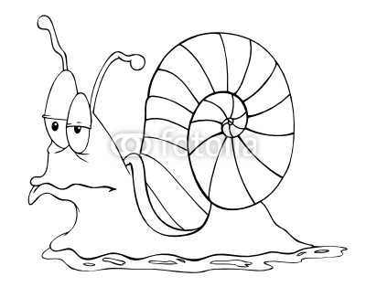
AQM-Algorithmen
Unterscheidung durch:
  Unterschiedliche Ansätze:
    Wahrscheinlichkeitsberechnung
    Optimierung
  Komplexität
  Schnelligkeit

Slide 52
AQM-Algorithmen
Unterscheidung durch:
  Unterschiedliche Ansätze:
    Wahrscheinlichkeitsberechnung
    Optimierung
  Komplexität
  Schnelligkeit
  Einsatzgebiet

Slide 53
AQM-Algorithmen
Unterscheidung durch:
  Unterschiedliche Ansätze:
    Wahrscheinlichkeitsberechnung
    Optimierung
  Komplexität
  Schnelligkeit
  Einsatzgebiet
  Parameter

Slide 54

AQM-Algorithmen
Unterscheidung durch:
  Unterschiedliche Ansätze:
    Wahrscheinlichkeitsberechnung
    Optimierung
  Komplexität
  Schnelligkeit
  Einsatzgebiet
  Parameter
  Qualität

Slide 55
Gliederung
Einführung und Motivation
Staukontrolle in Netzen
Anwendung und Definition von AQM
Drei Beispiele für AQM
Vergleich der vorgestelltn Algorithmen
Zusammenfassung

Slide 56
Quellen
http://www.www-kurs.de/int_stat.htm
http://www.webquests.ch/umzugshelfer.html
K. Graffi, K. Pussep, N. Liebau, und R. Steinmetz, ``Taxonomy of active queue management strategies in context of peer-to-peer scenarios,'' Technische Universität Darmstadt, Tech. Rep., 2007
http://www.sliderocket.com/blog/2009/12/sliderocket-presentation-tip-best-practices-in-chart-and-diagram-design/
http://www.projektkontrolle.de/qualitat/
http://de.fotolia.com/id/25978838

Slide 57
Vielen Dank für Ihre Aufmerksamkeit!
Fragen?

